Slide 1
«Бот в тележке»
Проект телеграмм-бот
Авторы: Катя Бурмистрова

Slide 2
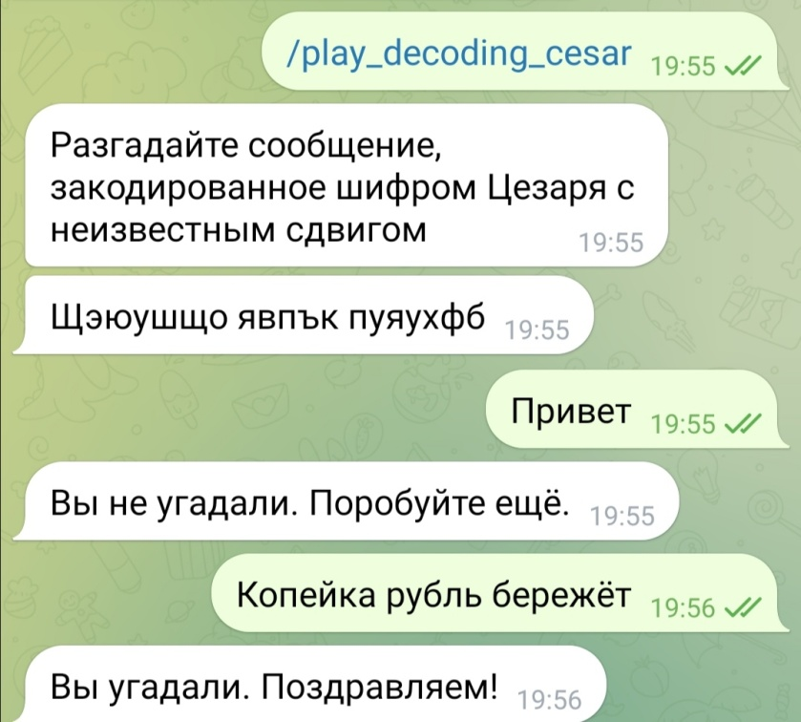
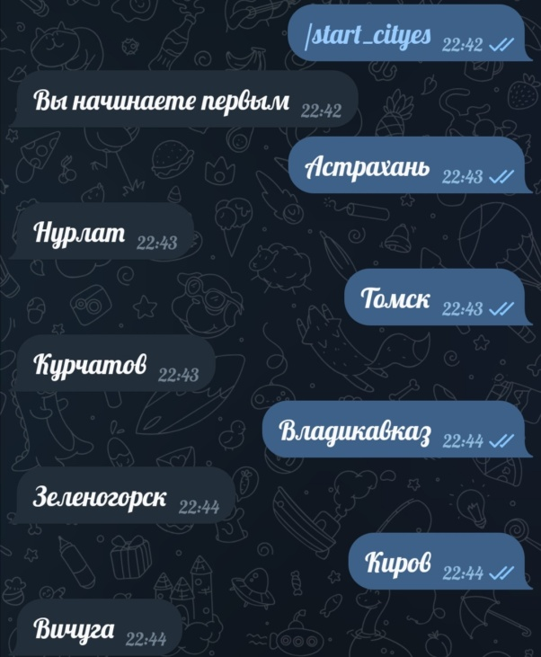
Что делает наш бот?
Этот бот играет в различные простенькие словесные игры.
«Города», «Шифры», «Угадай человека» и не только.

Slide 3
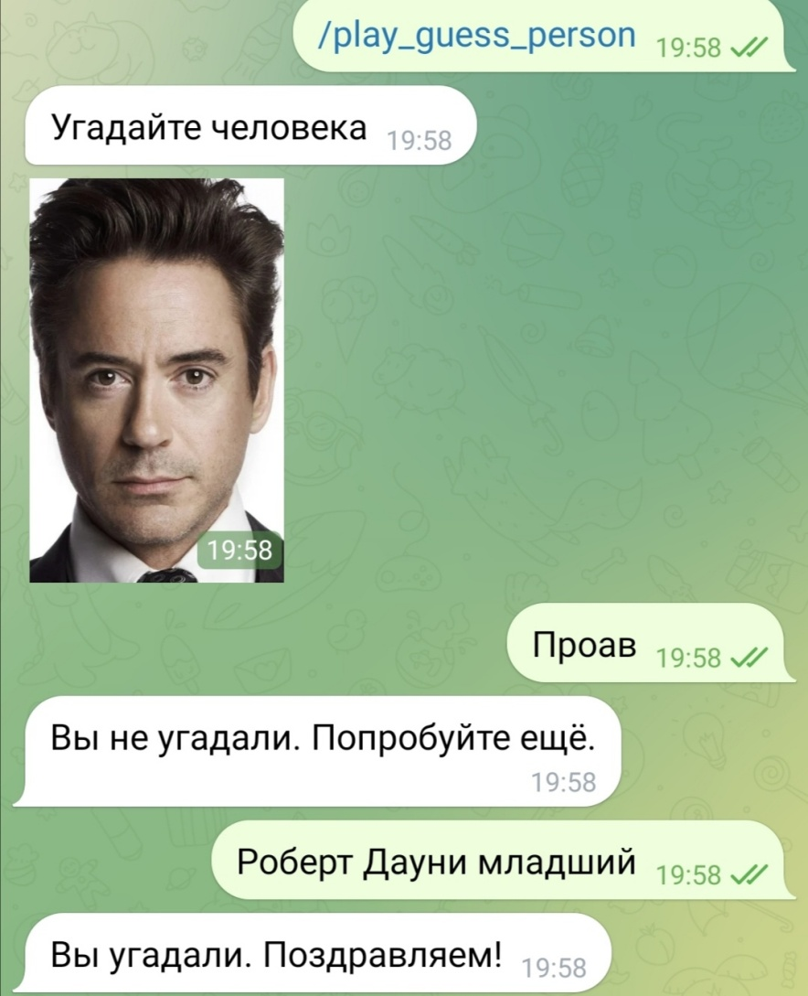
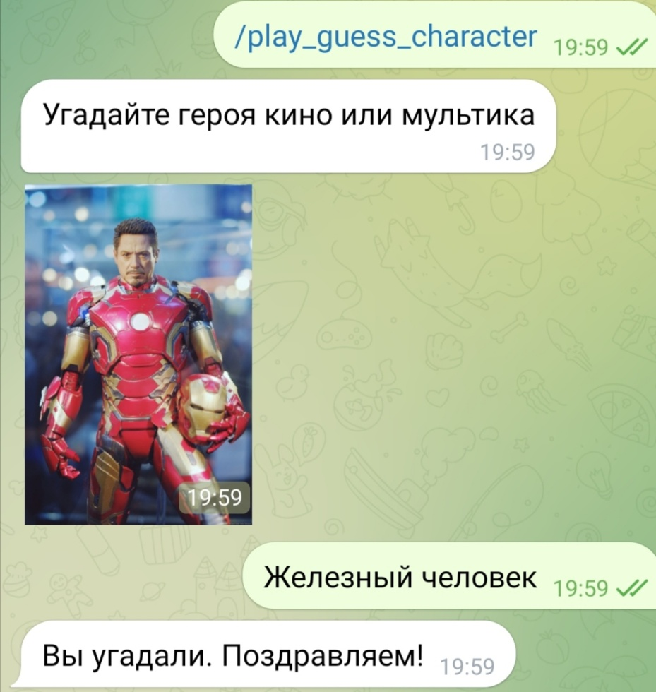
«Угадай человека» или «Угадай персонажа»

Slide 4
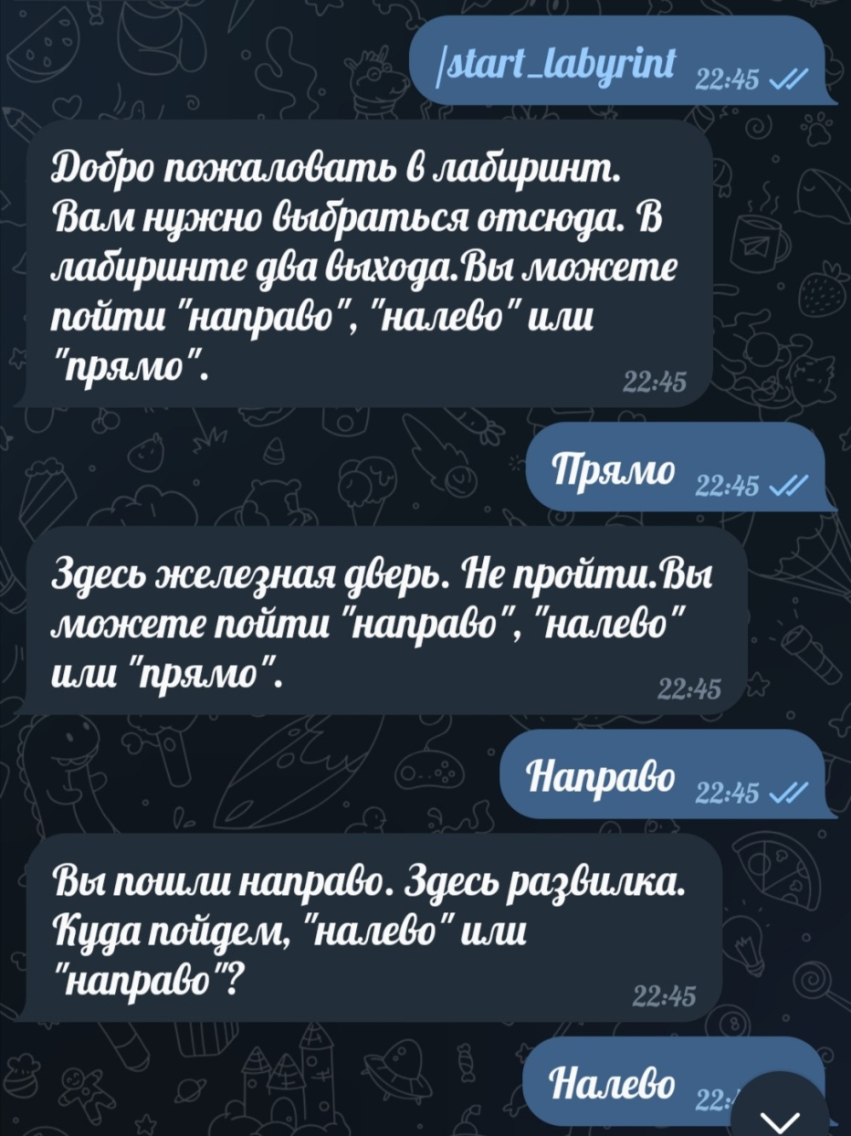
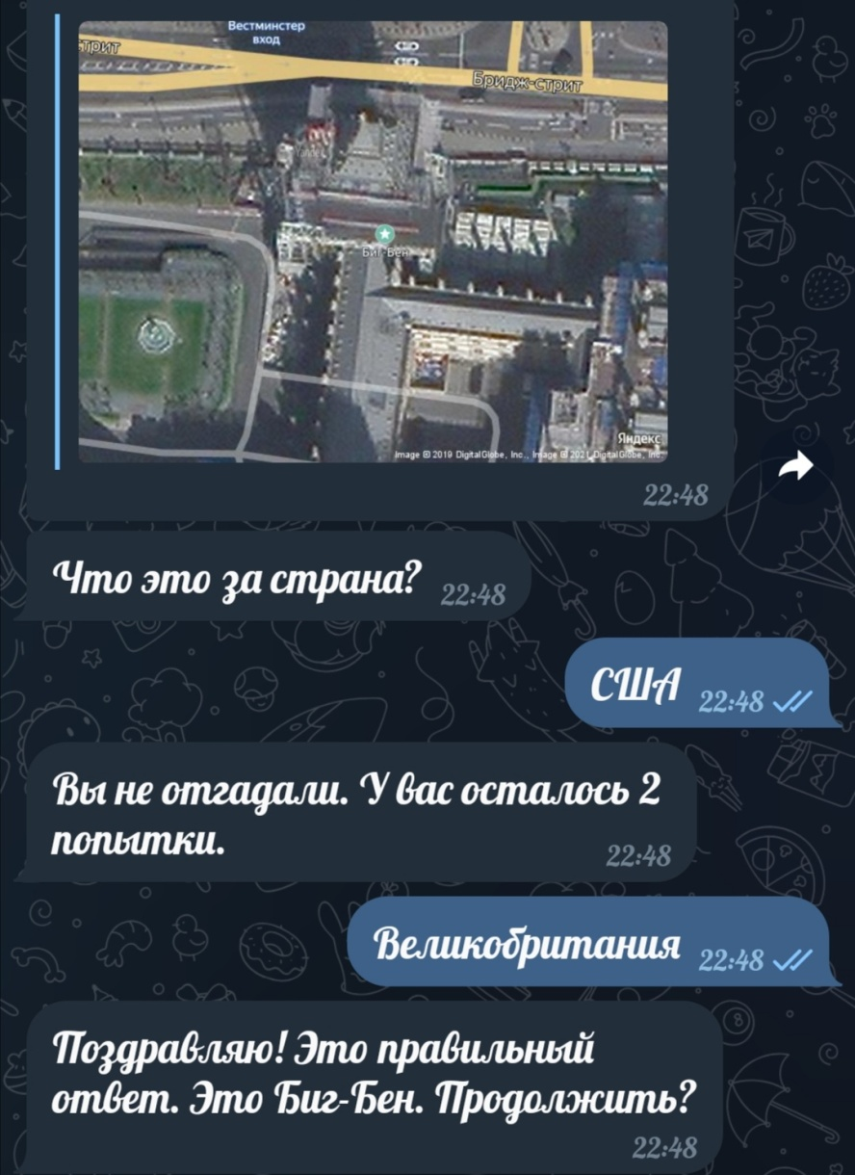
«Лабиринт» и «Угадай страну»

Slide 5
Куда можно развивать бота
Больше игр.
Игры вне бота.
Функции помимо игр (например, диалог).

Slide 6
Спасибо за просмотр

